Slide 1
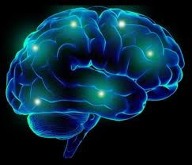
Exploring stress related neural markers by applying machine learning approaches on functional connectivity of resting state fMRI

Slide 2
Stress
A reaction to a stimulus (external/internal) that disturbs our physical or mental equilibrium
Can trigger the "fight-or-flight" response, causing hormones such as adrenaline and cortisol to surge through the body
Low levels may have benefits
High levels and/or long-term ("chronic stress“) can have detrimental effects on health
Notes:
בהקשר פסיכופיסיולוגי

Slide 3
Stress types
According to emotional responses:
Anger
Anxiety/fear
Restlessness
According to stimuli. E.g.
Social stress
Pressure/overload related stress
Threat related stress

Slide 4
Threat biased Attention
Vigilance – directing attention towards threat
Avoidance – directing attention away from threat
Both tendencies can be adaptive, but excessive allocation of attention either towards or away from potential threats has maladaptive consequences (Bar-Haim et al., 2007 ; Bar-Haim et al., 2010; Bishop et al., 2004)
Do vigilance and avoidance tendencies correspond to different threat circuits or different modulation of the same circuit?
Notes:
הנטיות של ER שאתמקד עליהם במחקר הן implicit ER שמתבטא בהטיית קשב לאיום.
כשמדברים על הטיית קשב לאיום, אפשר לדבר על שתי נטיות:
Vigilance – הפניית קשב לאיום
Avoidance – המנעות מהפניית קשב לאיום.
שתי הנטיות הללו הן אדפטיביות: AVO מפחית את החשיפה לגירויים מאיימים ו- VIG מזרז את הזיהוי של איום.
יחד עם זאת, שימוש מופרז בכל אחת מהאסטרטגיות יכול להוביל להתפתחות של פסיכופתולוגיות כמו PTSD (VIG גורם לרגישות יתר בתפיסת האיום, ו-AVO מונע הביטואציה או הכחדה של התגובה לאיום).
השאלה המרכזית עליה אנחנו מעוניינים לענות היא האם הנטיות של אימפליסיט ER קשורות לשתי רשתות איום שונות או שמדובר במודולציה שונה של אותה הרשת?

Slide 5
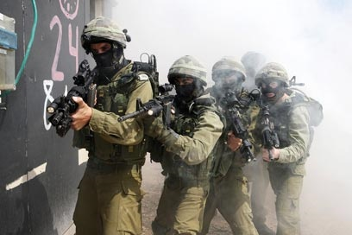
Stress Study
Participants- 62 healthy IDF male combat soldiers (19-22 y.o), serving in the elite "Duvdevan" unit.
Two time points:
advanced training stage
after prolong exposure (~1.5 year) to operational combat service
Notes:
Here the time for me to introduce my study

Slide 6
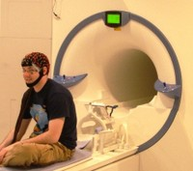
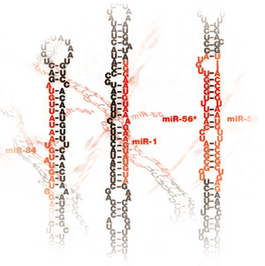
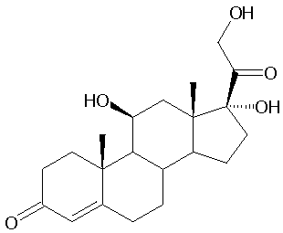
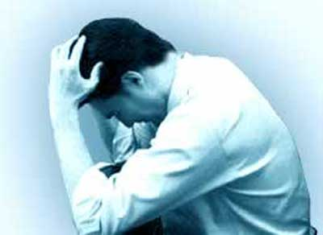
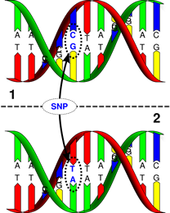
Brain under stress- A multi-scale analysis
Brain imaging- fMRI + EEG
Cellular regulation- gene expression and microRNA profile
Physiological & hormonal measures- heart rate (HR), skin conductance response (SCR), salivary cortisol
Personality and behavioral characteristics- a series of questioners to assess personality, depression scale, state and trait anxiety and PTSD symptoms.
Genetic background indicants- polymorphic genes identified as candidates associated with anxiety and mood disorders (i.e, 5HTT, NPY, COMP, FKBP, MAO-A)

Slide 7
Paradigm
Threat Bias task
behavioral rating of stress
salivary-cortisol samples
Serial subtraction task:
Control: count backwards from 1000 (for voice recording)
Stress: count backwards from 1022 in jumps of 13
An atmosphere of high achievement, social evaluation, and little or no controllability
Based on TSST- Trier Social Stress Task (Kirschbaum et al., 1993) and Computerized mental arithmetic challenge (Wang et al., 2005)
Measurements: fMRI for brain activity, Saliva for Cortisol, heart rate & blood draw for miRNA profiling .
Notes:
subjects are constantly requested to respond accurately and quickly knowing they are evaluated in relation to their friends and had to start over each time they made a mistake so they have no control over the situation
הם שמעו אותי ברקע דורשת מהם ריכוז, דיוק ולהזדרז...(תוך שאני נוקבת בשמם--מעורר חוסר שליטה).

Slide 8
Threat biased Attention
The dot probe task adapted for fMRI
Notes:
מטלה נפוצה לבחינת הטיית קשב לאיום היא ה- dot-probe. משמשת גם בבריאים וגם בחולים עם הפרעות חרדה.
במטלה זו מוצגים זוג פרצופים שאינם רלוונטים למטלה ולאחריו מופיע סמן שאליו יש להגיב על פי צורתו.
הפרצופים יכולים להיות שניהם ניטרלים או אחד ניטרלי ואחד כועס. פרצוף כועס משמש אותנו פה כגירוי מאיים.
אם הסמן מופיע במיקום המרחבי שבו הופיע הפרצוף המאיים אנו מסווגים זאת כתנאי תואם. אם הוא מופיע במיקום המרחבי של הפרצוף הניטרלי זה תנאי לא תואם. תנאי ביקורת נוסף הוא תנאי ניטרלי.
תגובה מהירה יותר לתנאי התואם ביחס לתנאי הלא תואם מעידה על vigilance (הקשב הופנה לגירוי המאיים) והמצב ההפוך מעיד על avoidance.

Slide 9
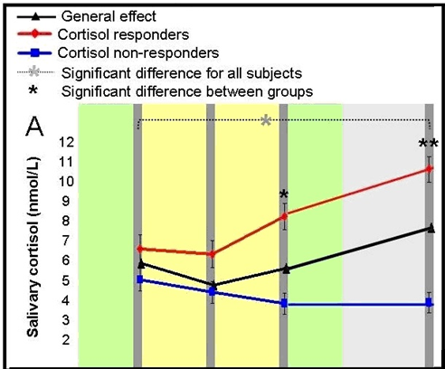
Cortisol measure interpretation
*p<0.05, **p<0.001
R
S
Cortisol Responders (38%, n=22)
two cut-off criterions: 15% rise and an increase of at least 1.5 nmol/L from pre-stress levels.
Cortisol Non-responders (62%, n=36) no change or diminished cortisol level.
Currently used values for regression (max(cort3,cort4)-min(cort1,cort2))

Slide 10
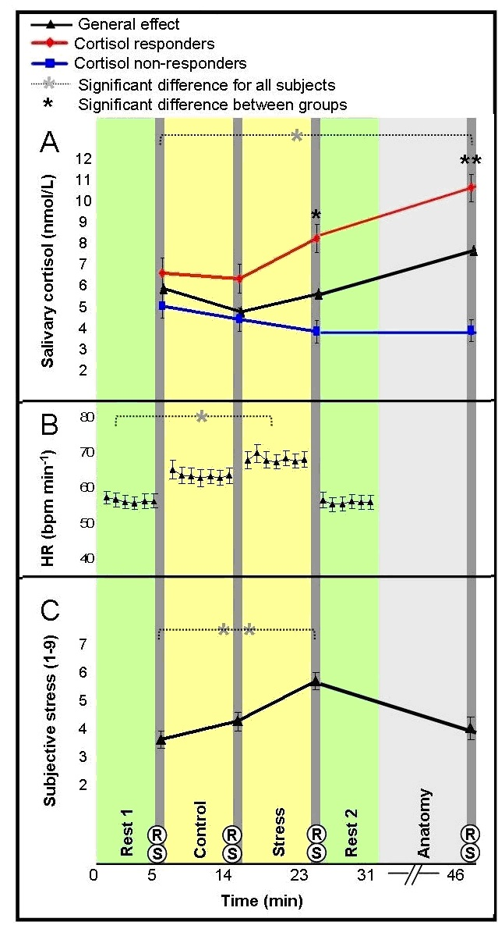
Physiological and Psychological response to stress:
Average salivary-cortisol level (A)
heart rate (bpm) (B) and
subjective ratings of stress (C)
behavioral rating of stress
salivary-cortisol samples
*p<0.05, **p<0.001
R
S
Cortisol Responders (38%, n=22)
two cut-off criterions: 15% rise and an increase of at least 1.5 nmol/L from pre-stress levels.
Cortisol Non-responders (62%, n=36) no change or diminished cortisol level.
For both subjective stress and heart-rate no significant interaction was found between group*time; suggesting that stress elicitation was similarly manifested for both groups.

Slide 11
Resting state functional connectivity
Basic units/regions:
- Grid 5x5x5 - ~700 regions (with/without size filter of >=5 voxels)
- ICA46 components – 78 regions
- AAL (Anatomic Atlas Labeling ) -116 regions
Calculate mean signal for each unit/region
Calc cross-correlations between all region pairs

Slide 12
Preprocessing & ROI definition
Head movement correction, MNI (standard brain) normalization, spatial smoothing
Band pass filter
ROI definition: currently grid based (testing several options) – example quality res one sub
Grid cell dim | # surviving cells | Average homogeneity | Min Homogeneity | Average separation
3x3x3 | 2333 | 0.903 | 0.469 | 0.351
4x4x4 | 1195 | 0.864 | 0.432 | 0.386
5x5x5 | 764 | 0.83 | 0.383 | 0.421
IClust400 | 321 | 0.825 | 0.337 | 0.434
Notes:
I got 691 5x5x5 regions – changed it to 764 to fit Didi’s report – need to check this!

Slide 13
Feature extraction
Time points (~140)
C1,…,Ck
Sample n
Sample n correlation matrix
Mean cluster pattern
C1,…,Ck
C1,…,Ck
Class 1
Class 1
Features: correlation between clusters: k(k-1)/2 features

Slide 14
Classification
Use t-test for feature selection
Try 10-500 top features
Linear SVM classifier
LOOCV
Two labels:
Cortisol
Treat Bias (TB)

Slide 15
Regression
Currently, very simple scheme
Select features based on their correlation with the score of interest
Use SVM regression (linear)
LOOCV
Use cortisol scores

Slide 16
Cortisol classification

Slide 17
Rest1 vs. Rest 2

Slide 18
Rest2: size filter
With filter
Without filter

Slide 19
Rest2, extreme values
?
Only 25 samples
Overfitting?

Slide 20
Rest 1: Grid vs. ICA vs. Atlas

Slide 21
Rest 2: Grid vs. ICA vs. Atlas

Slide 22
TB classification

Slide 23
Rest1 vs. Rest 2

Slide 24
Rest2: size filter
With filter
Without filter

Slide 25
Rest 1: Grid vs. ICA vs. Atlas

Slide 26
Rest 2: Grid vs. ICA vs. Atlas

Slide 27
Classification Summary
Very few features (<1%) are enough for classification
Simple works: ttest+linear SVM
In most cases, simple grid is better than ICA and AAL!
The community is working too hard to get good clusters
Rest1 vs. Rest 2:
Cortisol: rest 2 is better
TB: same

Slide 28
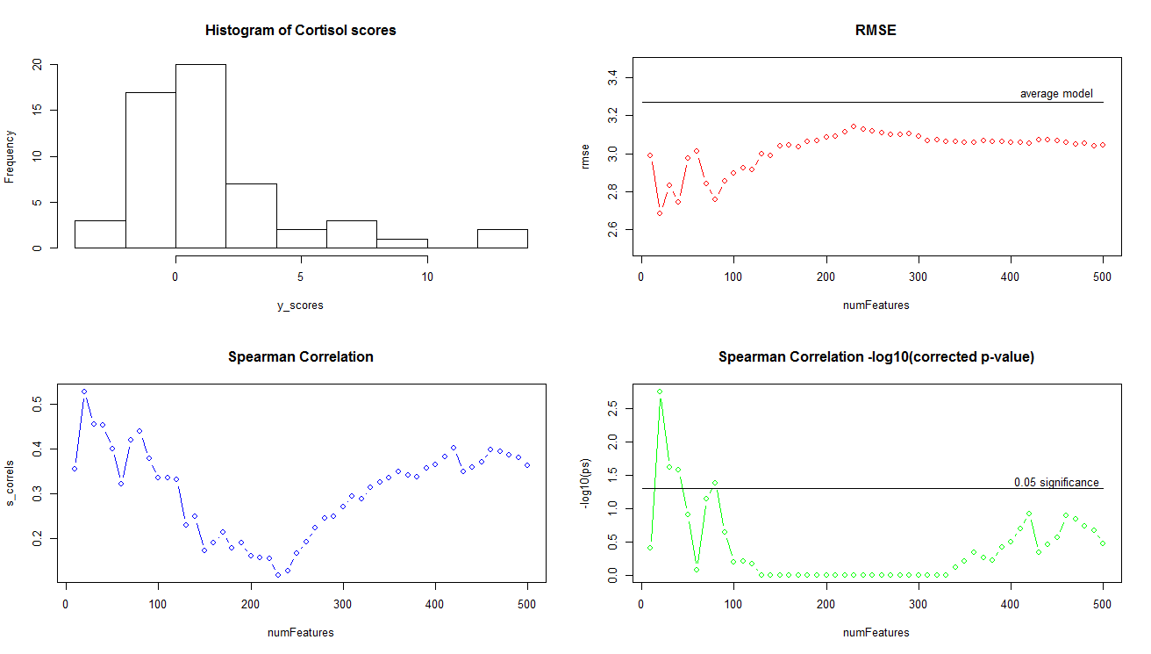
Cortisol regression

Slide 29
Top 20 features – Cortisol (Rest2)

Slide 30
Top 20 features – Threat Bias (Rest 2)

